Slide 1
Prevod z radiánov na stupne
A samozrejme opačne ☺

Slide 2
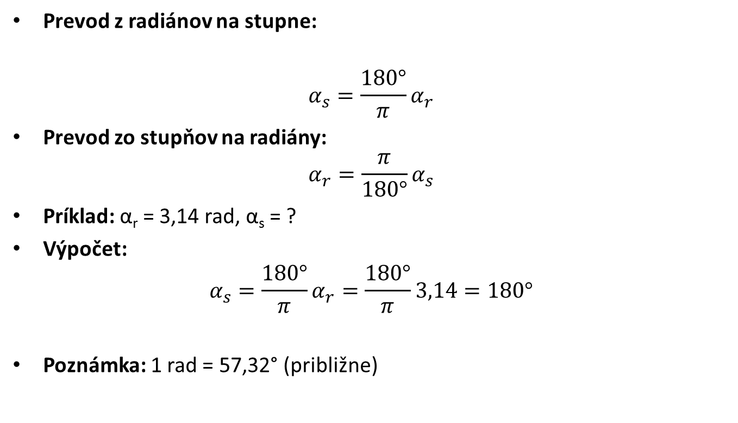
Prevod radián/stupeň a stupeň/radián
Prevod z radiánov na stupne:
$$α_{s}=\frac{180°}{π}α_{r}$$
Prevod zo stupňov na radiány:
$$α_{r}=\frac{π}{180°}α_{s}$$
Príklad: α_{r} = 3,14 rad, α_{s} = ?
Výpočet:
$$α_{s}=\frac{180°}{π}α_{r}=\frac{180°}{π}3,14=180°$$
Poznámka: 1 rad = 57,32° (približne)

